Slide 1
Java Validation
Eko Kurniawan Khannedy

Slide 2

Eko Kurniawan Khannedy
Technical architect at one of the biggest ecommerce company in Indonesia
10+ years experiences
www.programmerzamannow.com
youtube.com/c/ProgrammerZamanNow

Slide 3
Eko Kurniawan Khannedy
Telegram : @khannedy
Facebook : fb.com/ProgrammerZamanNow
Instagram : instagram.com/programmerzamannow
Youtube : youtube.com/c/ProgrammerZamanNow
Telegram Channel : t.me/ProgrammerZamanNow
Email : echo.khannedy@gmail.com

Slide 4
Sebelum Belajar
Java OOP
Java Generic
Java Collection
Apache Maven
Java Date & Time API
Java Unit Test
Java Reflection

Slide 5
Agenda
Pengenalan Bean Validation
Validator
Constraint
Constraint Violation
Message Interpolation
Grouping
Custom Validation
Metadata
Dan lain-lain

Slide 6
Pengenalan Bean Validation

Slide 7
Bean Validation
Bean Validation merupakan standard spesifikasi untuk melakukan validation di Java
Bean Validation sendiri merupakan spesifikasi yang masuk ke dalam teknologi Java Enterprise / Jakarta Enterprise
Dengan Bean Validation, kita bisa membuat kode validation yang standard di Java
https://jakarta.ee/specifications/bean-validation/

Slide 8
Hibernate Validator
Bean Validation hanyalah spesifikasi standard, isinya hanyalah kumpulan kontrak Interface dan Annotation, mirip seperti JDBC (Java Database Connectivity)
Untuk implementasinya, kita butuh Driver untuk Bean Validation
Hibernate Validator adalah salah satu driver atau implementasi Bean Validation yang paling populer saat ini
https://hibernate.org/validator/

Slide 9
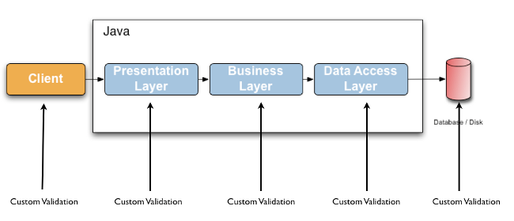
Sebelum Menggunakan Bean Validation

Slide 10
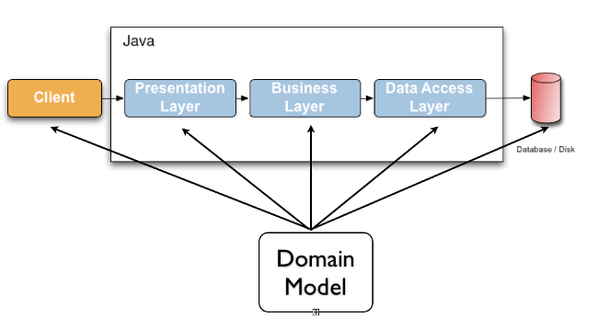
Menggunakan Bean Validation

Slide 11
Jakarta Bean Validation
Saat ini versi terbaru dari Bean Validation adalah versi 3, sedangkan masih banyak yang menggunakan Bean Validation versi 2
Bean Validation versi 2 masih menggunakan nama Java Enterprise, sedangkan Bean Validation versi 3 sudah menggunakan nama Jakarta
Oleh karena itu saat ini, banyak package untuk Bean Validation sudah berubah, dari yang sebelumnya menggunakan package javax.validation menjadi jakarta.validation
Oleh karena itu jangan bingung jika masih menggunakan Bean Validation versi 2, tinggal diubah nama package nya saja

Slide 12
Membuat Project

Slide 13
Membuat Project
https://start.spring.io/

Slide 14
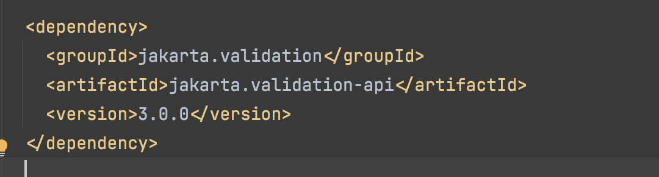
Dependency Bean Validation

Slide 15
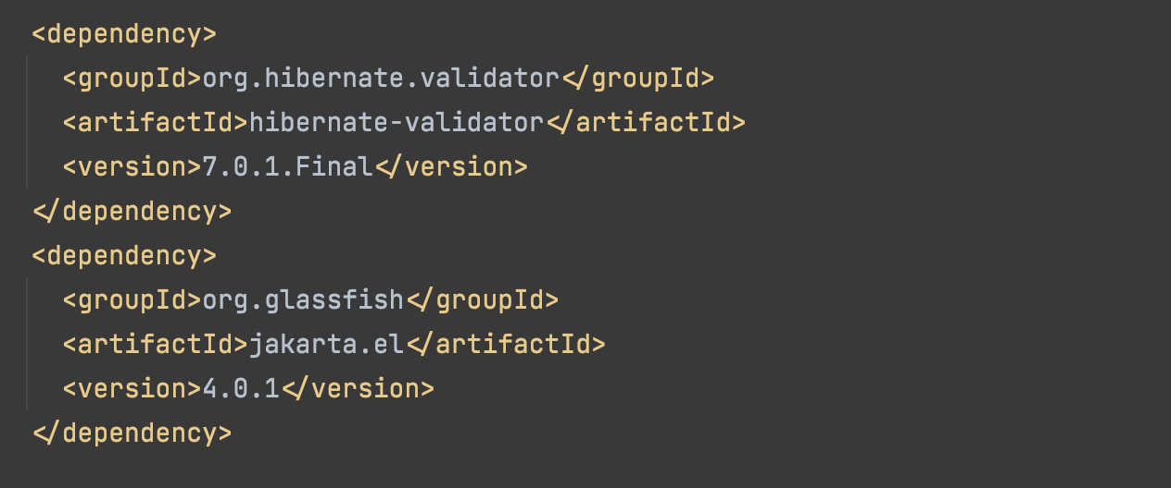
Dependency Hibernate Validator

Slide 16
Validator

Slide 17
Validator
Validator adalah class utama dalam Bean Validation
Validator digunakan sebagai object untuk mengeksekusi validation
Validator adalah object yang berat, oleh karena itu sebaiknya hanya dibuat satu kali saja dalam aplikasi
https://jakarta.ee/specifications/bean-validation/3.0/apidocs/jakarta/validation/validator

Slide 18
ValidatorFactory
Validator merupakan sebuah Interface, untuk membuatnya kita butuh bantuan object ValidatorFactory
ValidatorFactory merupakan sebuah interface yang digunakan untuk membuat object-object yang ada di Bean Validation
Salah satu method nya adalah getValidator(), yang digunakan untuk mendapatkan object Validator
ValidatorFactory cukup dibuat sekali di setiap aplikasi, karena object ini merupakan object yang berat, dan untuk membuatnya kita bisa menggunakan class Validation dan method buildDefaultValidatorFactory()

Slide 19
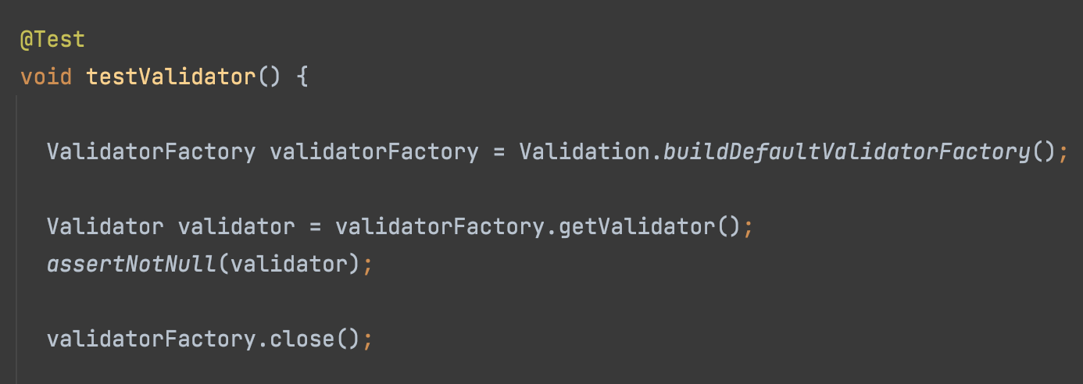
Kode : Membuat Validator

Slide 20
Constraint

Slide 21
Manual Validation
Sebelum menggunakan Bean Validation, untuk melakukan validasi di Java, biasanya kita lakukan secara manual
Biasanya kita menggunakan if else untuk melakukan pengecekan
Dan jika terjadi validasi error, biasanya kita akan buat exception terjadi
Pada Bean Validation, cara kerjanya berbeda, kita tidak butuh melakukan validasi secara manual lagi, validasi di Bean Validation menggunakan Annotation yang bisa kita simpan pada Field, Method, Parameter dan lain-lain

Slide 22
Constraint
Constraint merupakan Annotation yang digunakan sebagai penanda untuk target yang kita tambahkan (misal Field, Method, dan lain-lain)
Bean Validation sudah menyediakan banyak sekali Constraint yang bisa langsung kita gunakan
Jika kita butuh validasi yang berbeda, kita juga bisa membuat constraint secara manual, yang akan kita bahas nanti di chapter tersendiri
Semua Constraint di Bean Validation terdapat di package jakarta.validation.constrains
https://jakarta.ee/specifications/bean-validation/3.0/apidocs/jakarta/validation/constraints/package-summary.html

Slide 23
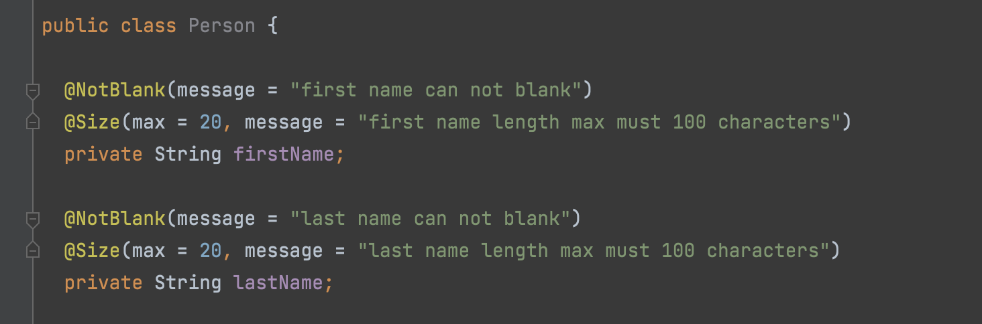
Kode : Class dengan Constraint

Slide 24
Constraint Violation

Slide 25
Constraint Violation
Setelah kita menambahkan annotation Constraint ke class yang akan kita validasi, selanjutnya kita bisa mulai melakukan validasi terhadap object class tersebut menggunakan method validate() milik class Validator
Hasil kembalian dari method validate() adalah Set<ConstraintViolation>, dimana ConstraintViolation tersebut merupakan representasi kesalaha dari constraint
Jika terdapat kesalahan, otomatis terdapat ConstraintViolation, namun jika tidak ada kesalahan, maka tidak akan terdapat ConstraintViolation, alias Set nya akan berisi data kosong
https://jakarta.ee/specifications/bean-validation/3.0/apidocs/jakarta/validation/constraintviolation

Slide 26
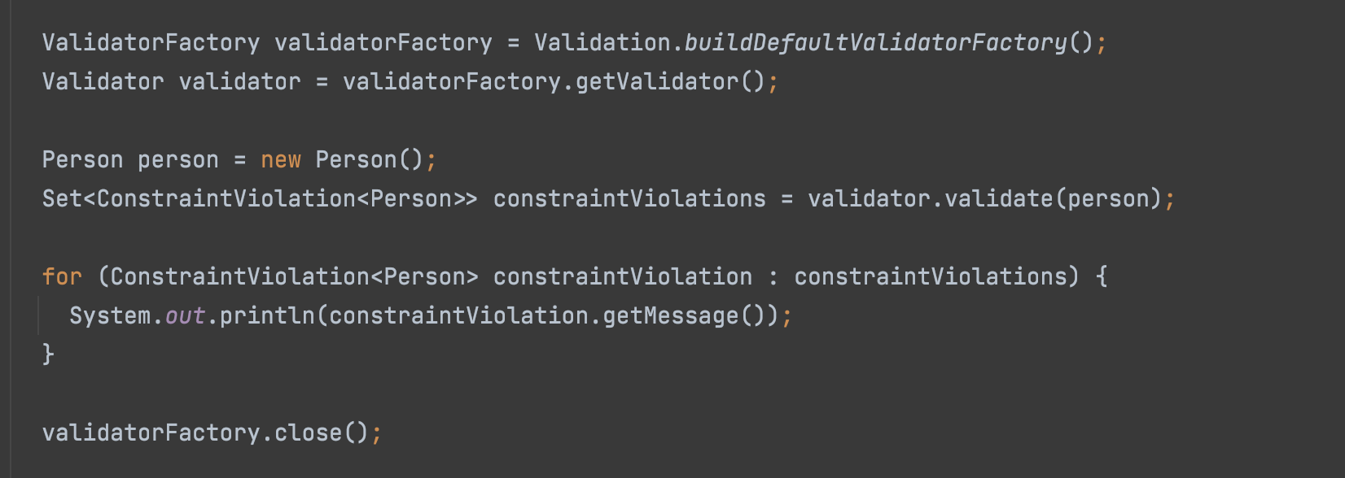
Kode : Constraint Violation

Slide 27
Object Metadata
Jika kita perhatikan, pada Constraint Violation, tidak hanya message error yang bisa kita lihat, kita juga bisa melihat field mana yang error, dari object mana, dan lain-lain
Ini sangat bagus ketika kita ingin melakukan debugging field mana yang error

Slide 28
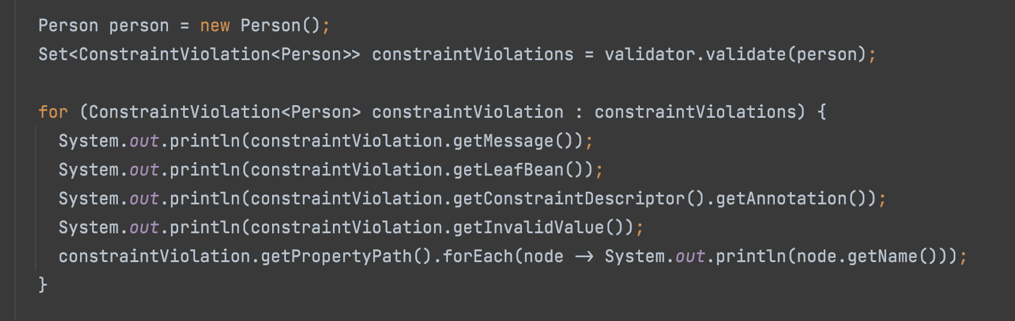
Kode : Object Metadata

Slide 29
Nested Validation

Slide 30
Nested Validation
Secara default, jika terdapat nested object, Bean Validation tidak akan melakukan validasi terhadap data object tersebut
Misal kita punya class Person, dimana memiliki field address dengan tipe class Address, secara default isi dalam class Address tidak akan divalidasi
Jika kita ingin melakukan validasi terhadap nested object tersebut, kita perlu menambahkan annotation @Valid
@Valid juga bisa digunakan untuk nested object yang terdapat di dalam Array atau Collection
https://jakarta.ee/specifications/bean-validation/3.0/apidocs/jakarta/validation/valid

Slide 31
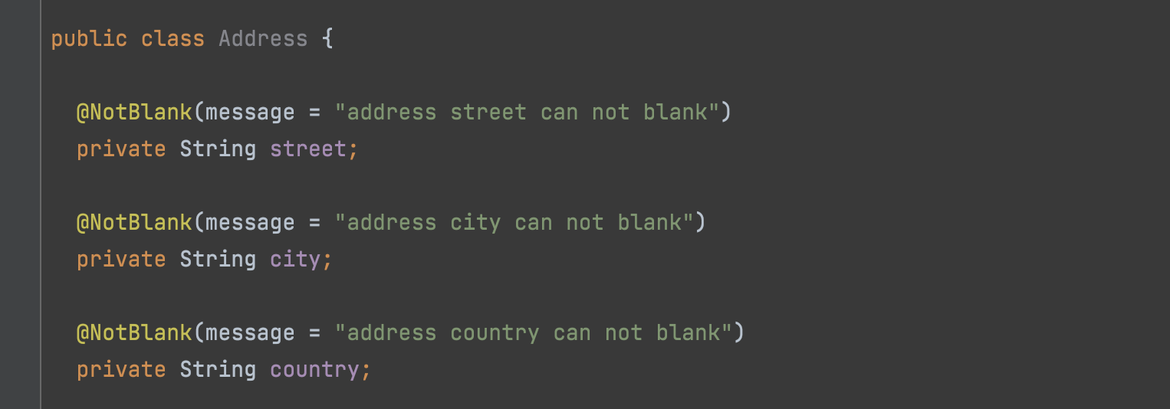
Kode : Class Address

Slide 32
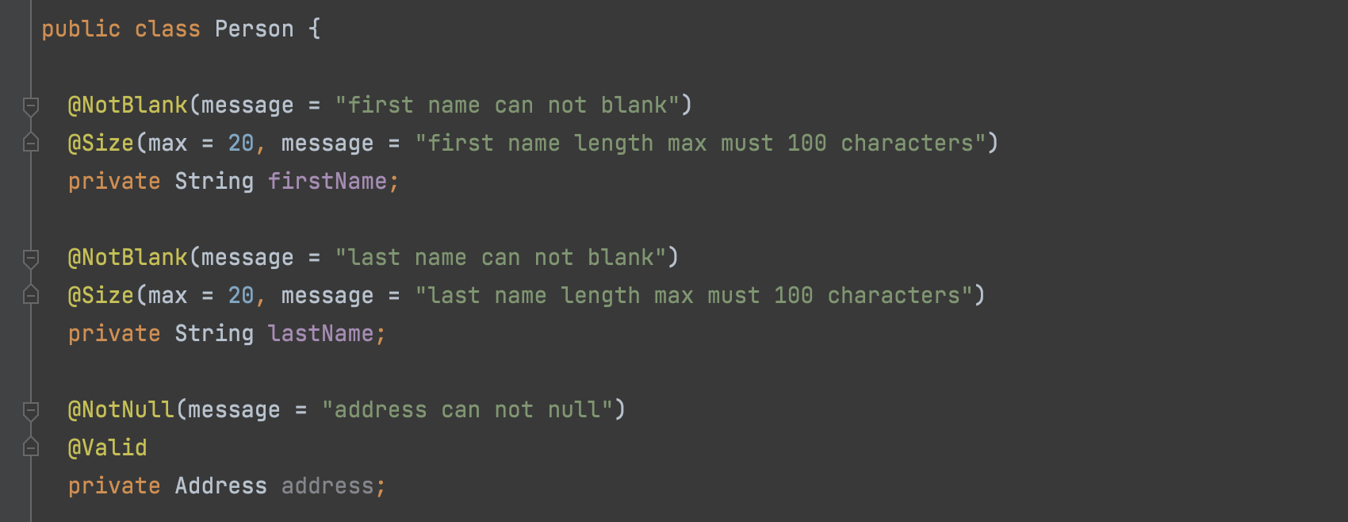
Kode : Class Person

Slide 33
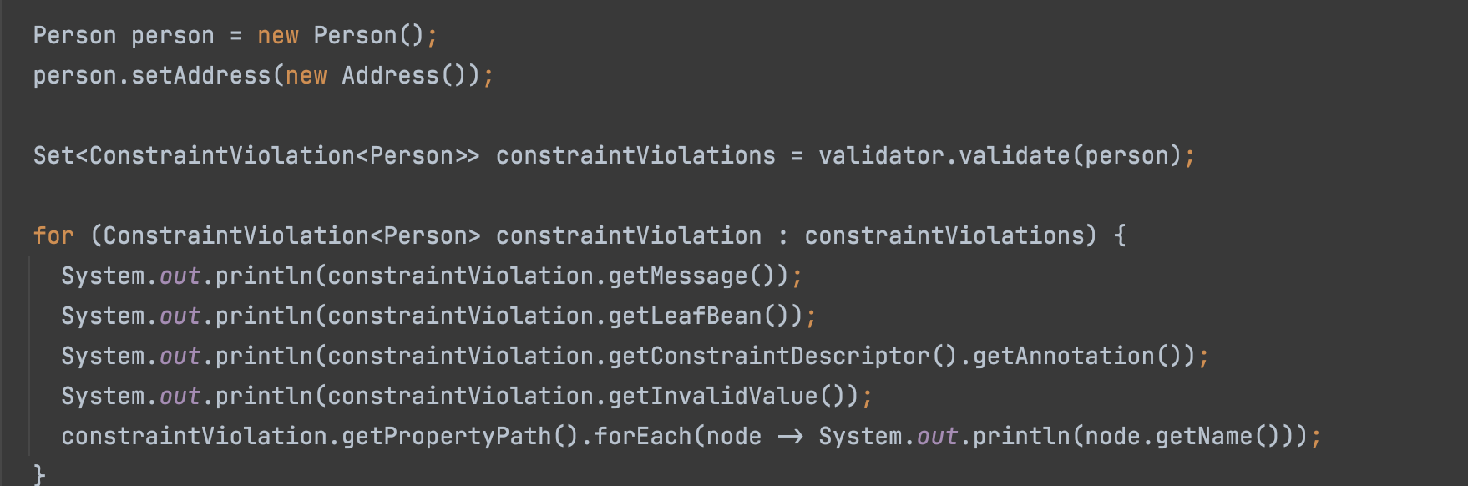
Kode : Nested Validation

Slide 34
Hibernate Validator Constraint

Slide 35
Hibernate Validator Constraint
Selain Annotation Constraint yang terdapat di Bean Validation
Hibernate Validator juga menyediakan Constraint tambahan
Kita bisa melihat nya di package org.hibernate.validator.constraints
https://docs.jboss.org/hibernate/stable/validator/api/org/hibernate/validator/constraints/package-summary.html

Slide 36
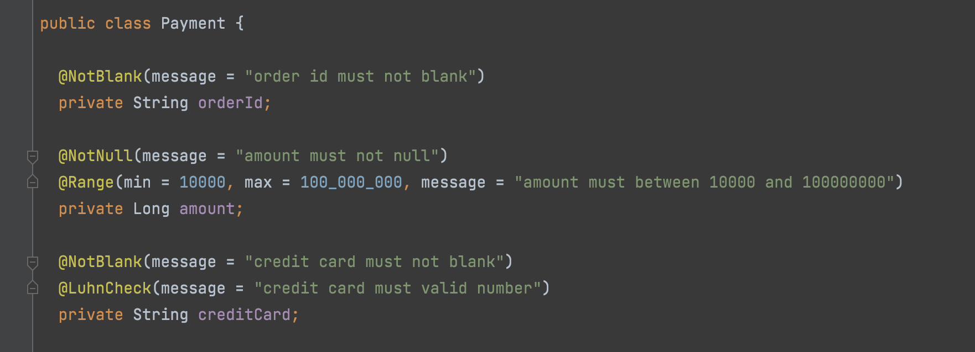
Kode : Payment Class

Slide 37
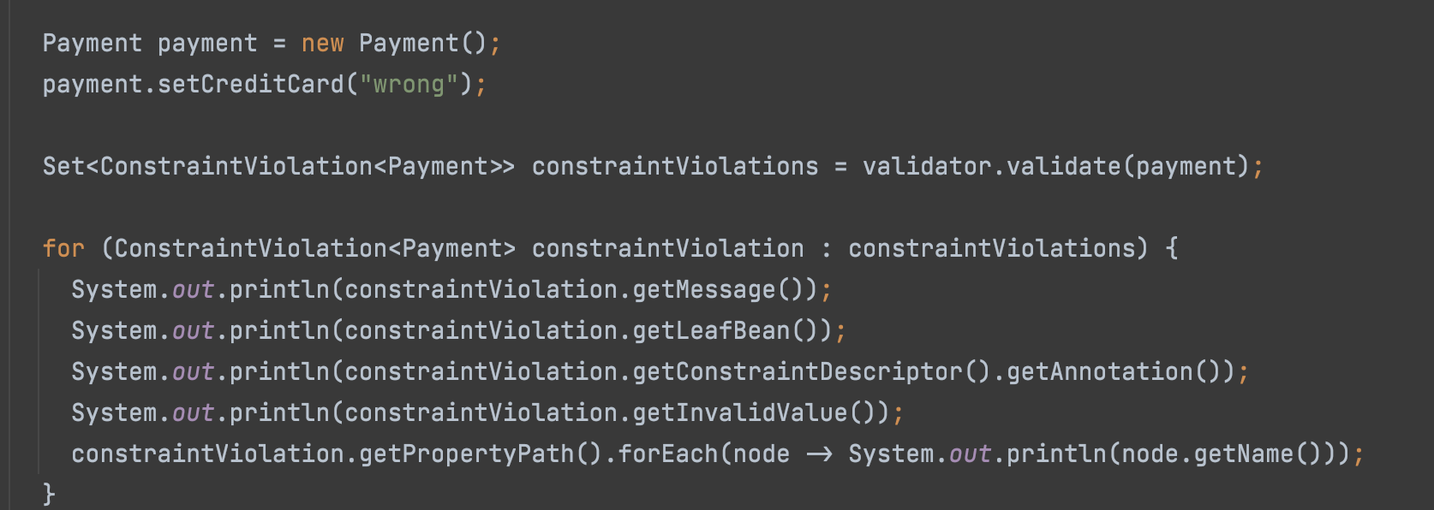
Kode : Hibernate Validator Constraint

Slide 38
Grouping Constraints

Slide 39
Grouping Constraints
Secara default, saat Validator melakukan validasi, validator akan memvalidasi semua field yang memiliki constraint
Kadang, ada saatnya misal kita ingin melakukan pengecekan beberapa hal saja pada kondisi tertentu, misal terdapat satu class yang digunakan untuk beberapa aksi, sehingga membutuhkan kombinasi validasi yang berbeda
Dalam kasus ini, kita bisa menggunakan Grouping Constraints
Grouping Constraint merupakan teknik mengelompokkan constraint yang terdapat di class
Dengan menambahkan group, saat melakukan validasi, kita bisa memilih group mana yang akan divalidasi
Setiap constraint bisa memiliki lebih dari satu grup

Slide 40
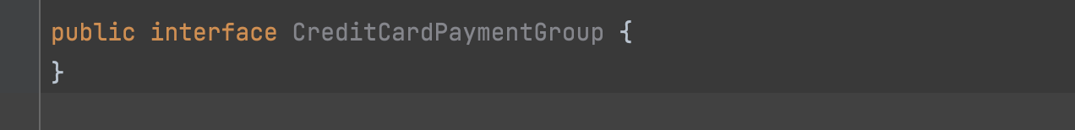
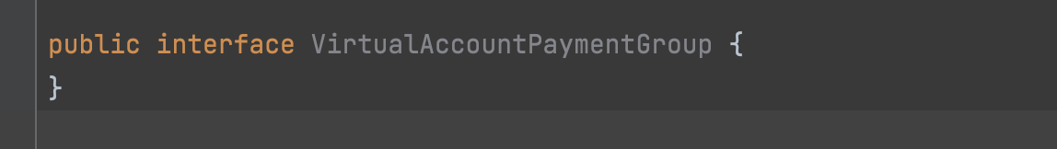
Kode : Membuat Group

Slide 41
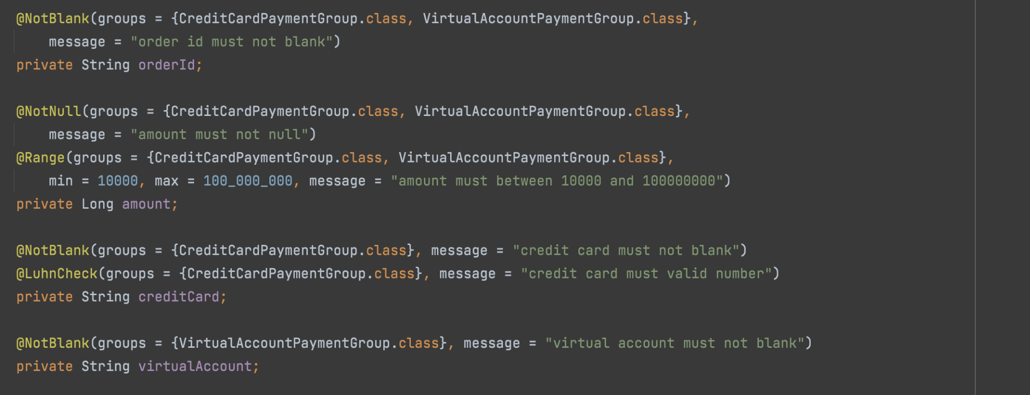
Kode : Payment Class

Slide 42
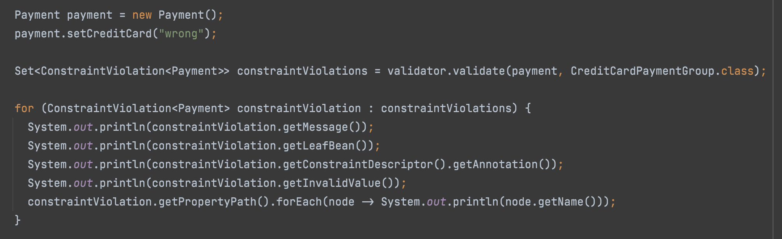
Kode : Validasi Credit Card

Slide 43
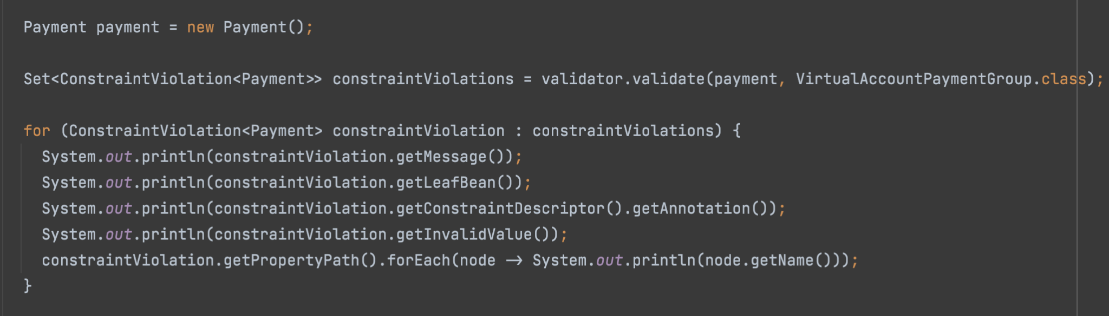
Kode : Validasi Virtual Account

Slide 44
Group Sequence

Slide 45
Group Sequence
Saat kita melakukan validasi dengan beberapa group, tidak ada jaminan bahwa sebuah group akan dijalankan sebelum group yang lain
Bean Validation memiliki annotation GroupSequence, ini digunakan untuk menentukan tahapan grup mana terlebih dahulu yang akan di validasi
Kita bisa membuat group baru, lalu tambahkan annotation @GroupSequence, atau langsung di class nya
Saat terjadi error validasi pada sebuah group, maka secara otomatis tidak akan dilanjutkan ke group selanjutnya

Slide 46
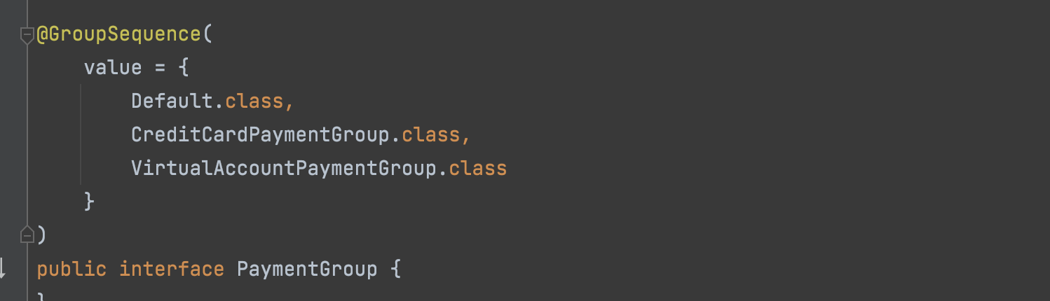
Kode : Payment Group

Slide 47
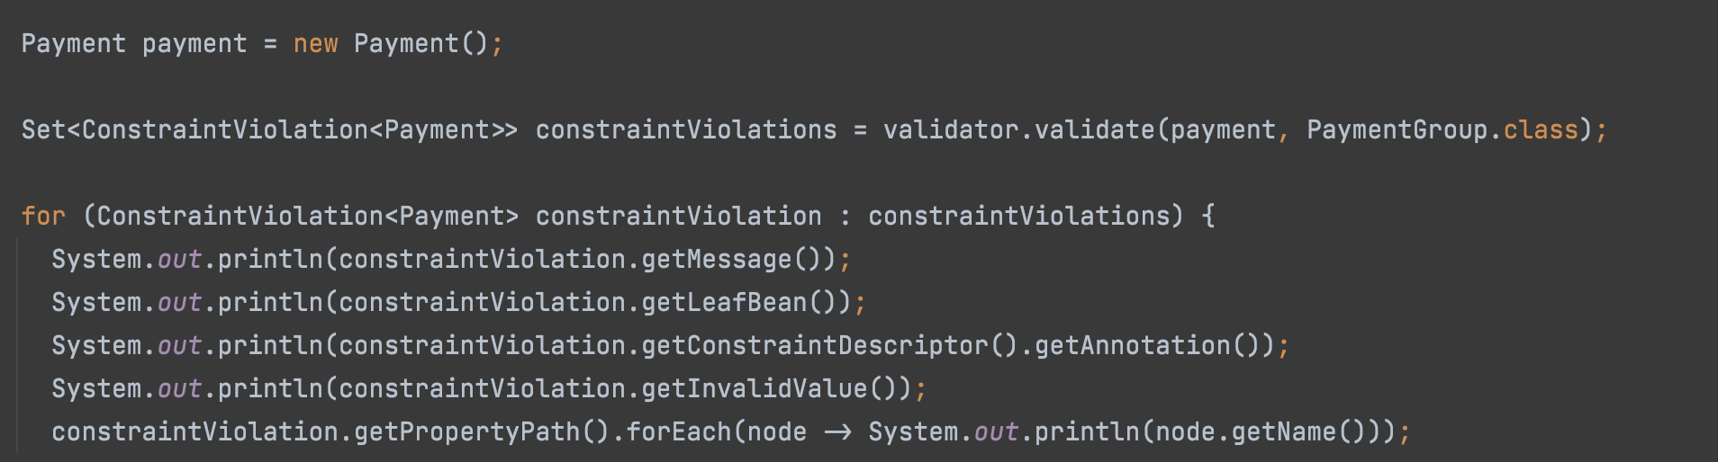
Kode : Group Sequence

Slide 48
Group Conversion

Slide 49
Group Conversion
Kadang ada kasus dimana terdapat sebuah class yang sudah memiliki field group, namun ternyata kita membutuhkan class tersebut di embed di class lain, sedangkan class lain menggunakan group berbeda
Pada kasus seperti ini, kita bisa melakukan konversi grup
Untuk melakukan konversi group, kita bisa menggunakan annotation @ConvertGroup, lalu tentukan dari group apa ke group apa

Slide 50
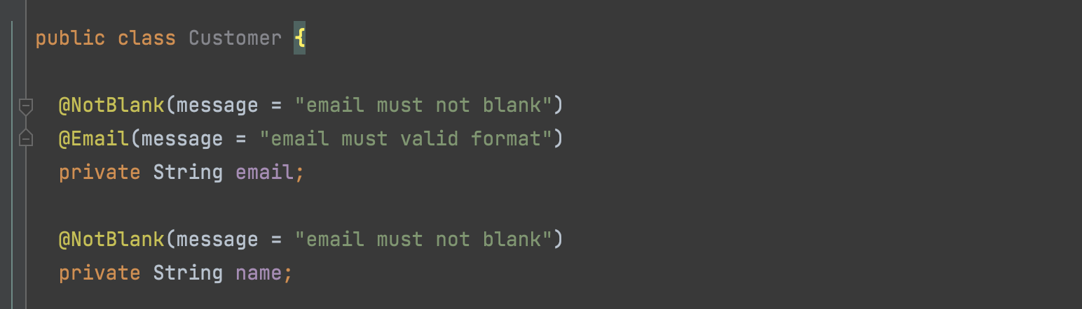
Kode : Class Customer

Slide 51
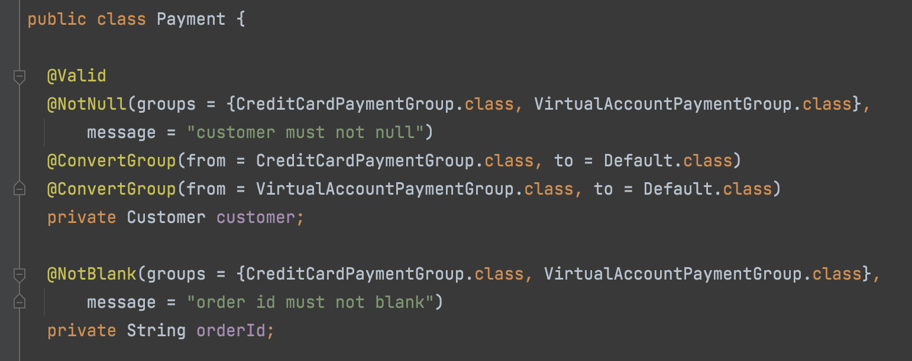
Kode : Class Payment

Slide 52
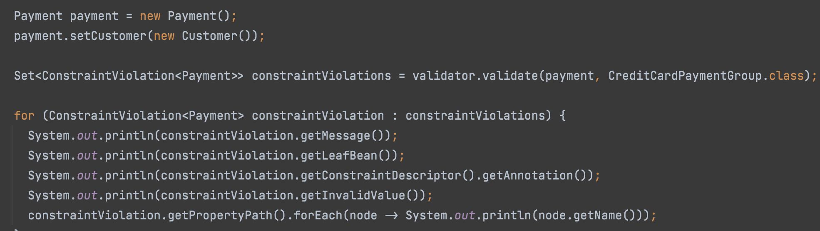
Kode : Group Conversion

Slide 53
Payload

Slide 54
Payload
Secara default aturan Annotation Constraint di Bean Validation selain memiliki method message() dan groups(), ada juga payload()
Untuk apa payload()?
Method payload() itu sendiri sebenarnya tidak digunakan sama sekali oleh Bean Validation, namun method ini bisa digunakan oleh kita untuk menambah informasi ketika menggunakan constraint
https://jakarta.ee/specifications/bean-validation/3.0/apidocs/jakarta/validation/payload

Slide 55
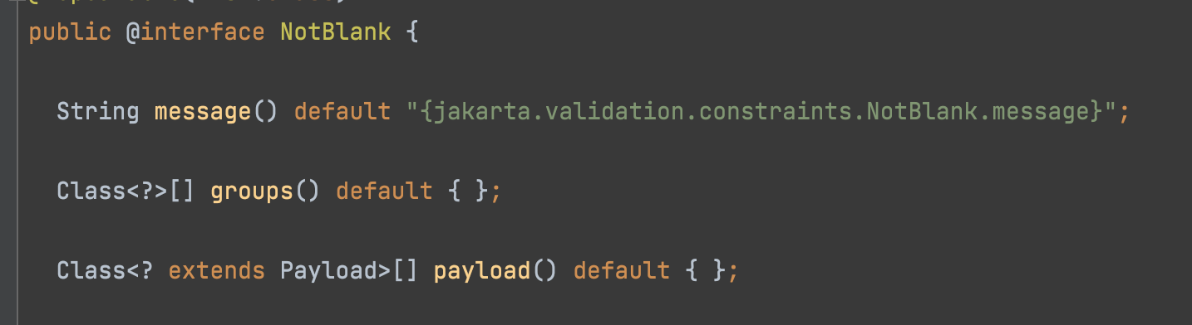
Kode : NotBlank Constraint

Slide 56
Membuat Payload
Sekarang kita akan coba membuat sebuah payload yang sederhana
Payload yang akan kita buat adalah sebuah class dimana jika terjadi validation error, kita ingin gunakan payload ini untuk mengirim misal email untuk memberitahu jika terjadi error

Slide 57
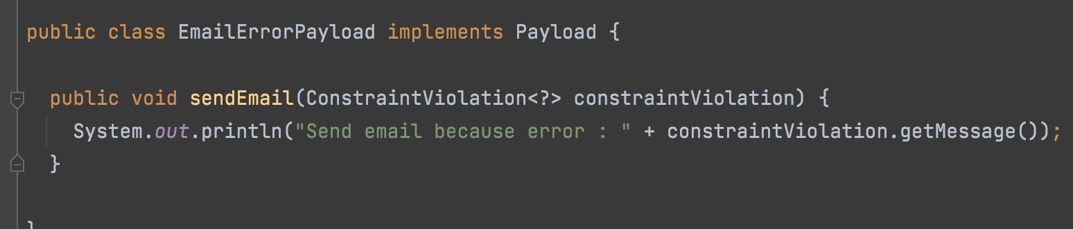
Kode : Email Error Payload

Slide 58
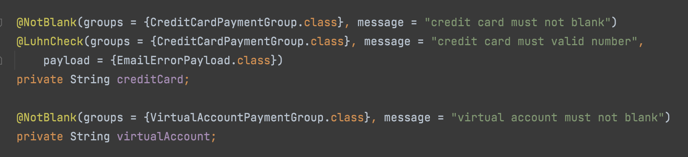
Kode : Payment Class

Slide 59
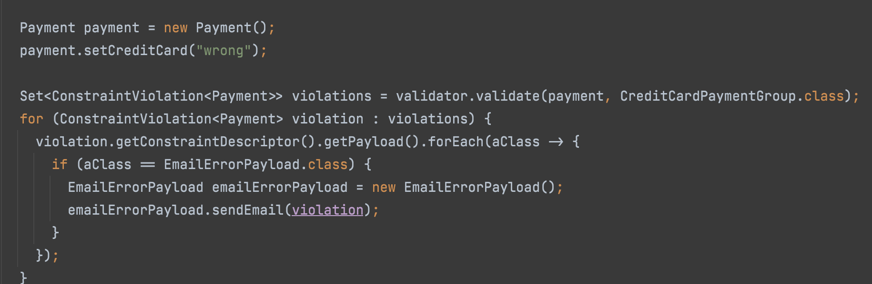
Kode : Menggunakan Payload

Slide 60
Method Validation

Slide 61
Method Validation
Sampai saat ini kita baru hanya melakukan validasi pada object yang kita buat secara manual
Bean Validation sendiri bisa digunakan untuk melakukan validasi di Method, baik itu Method Parameter atau Return Value
Fitur ini memudahkan kita karena cukup menambahkan Annotation Constraint di Method Parameter

Slide 62
ExecutableValidator
Untuk melakukan validasi di Method, kita butuh object ExecutableValidator
Untuk membuat ExecutableValidator, kita bisa gunakan method forExecutables() di Validator
https://jakarta.ee/specifications/bean-validation/3.0/apidocs/jakarta/validation/executable/executablevalidator

Slide 63
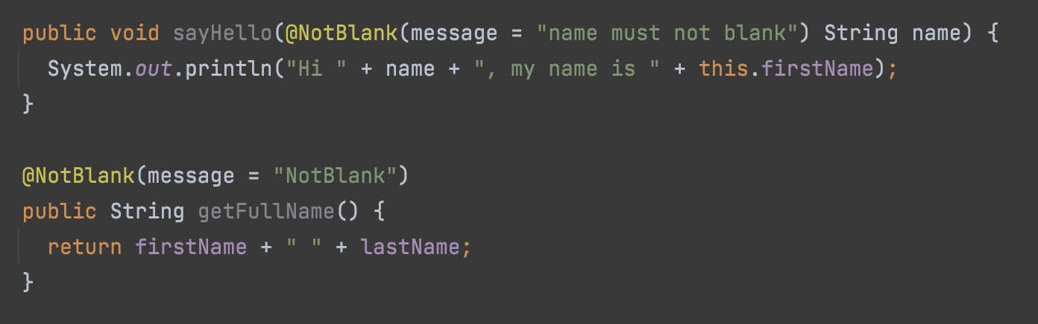
Kode : Person Class

Slide 64
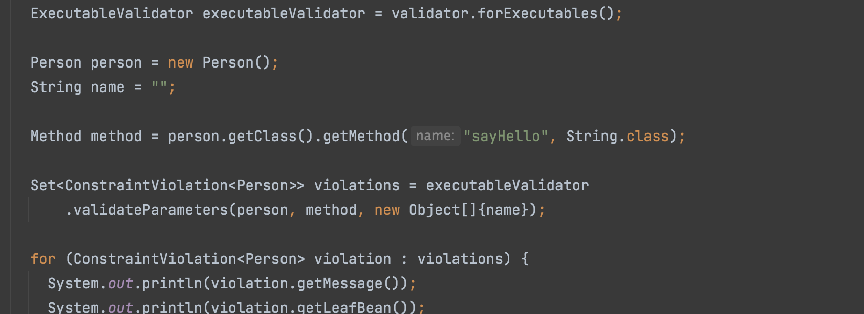
Kode : Validate Method Parameter

Slide 65
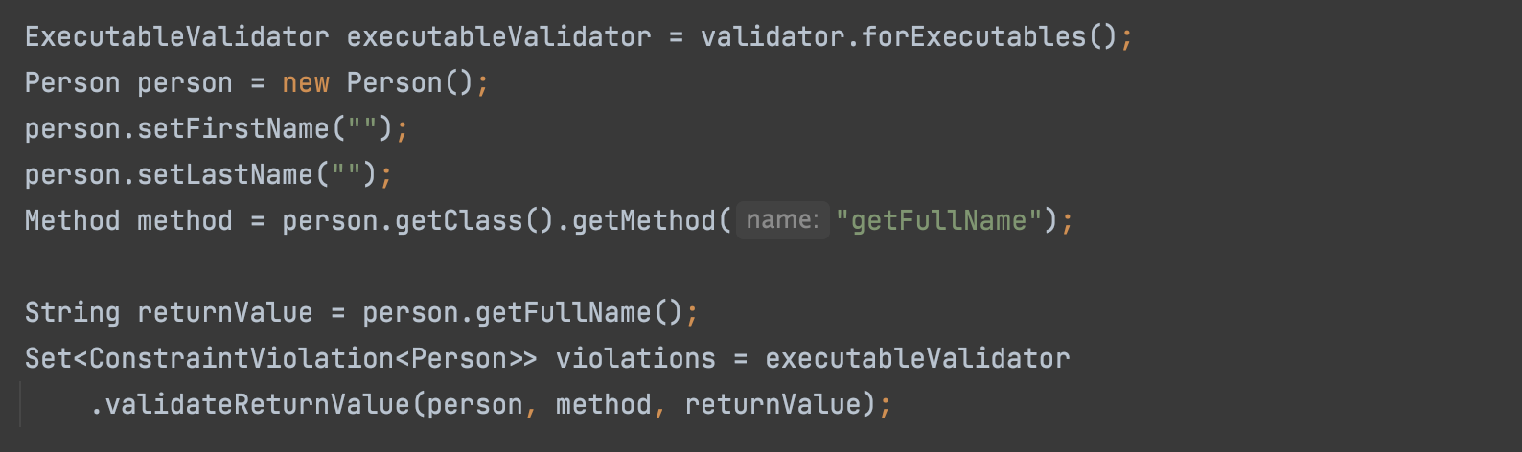
Kode : Validate Method Return Value

Slide 66
Constructor Validation

Slide 67
Constructor Validation
ExecutableValidator tidak hanya bisa digunakan untuk melakukan validasi terhadap Method Parameter dan Method Return Value, tapi juga ke Constructor Parameter dan Constructor Return Value
Cara penggunaannya sama dengan melakukan validasi di Method, yang berbeda hanya method yang digunakannya

Slide 68
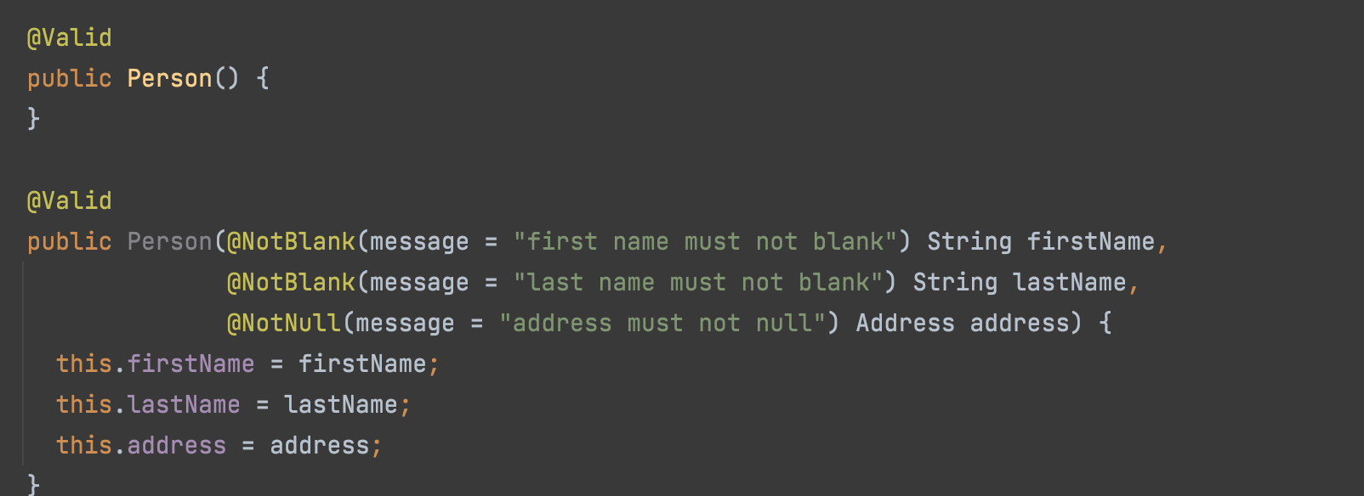
Kode : Class Person

Slide 69
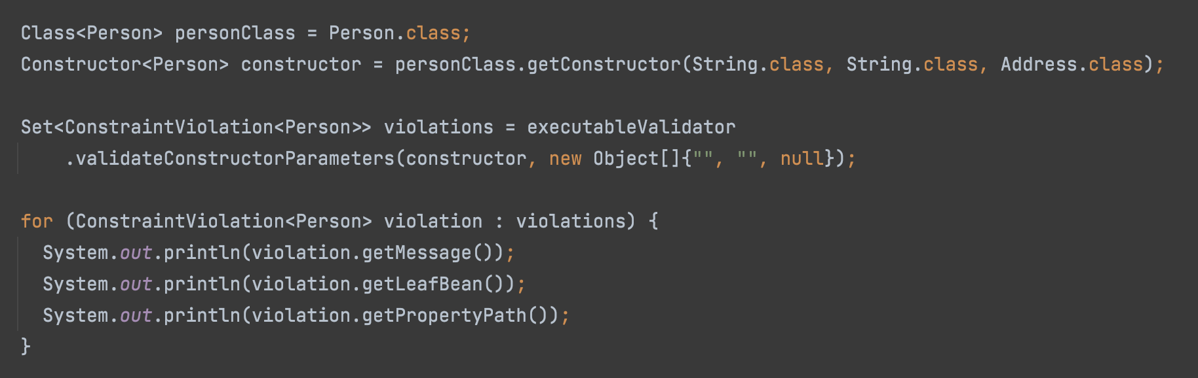
Kode : Validate Constructor Parameter

Slide 70
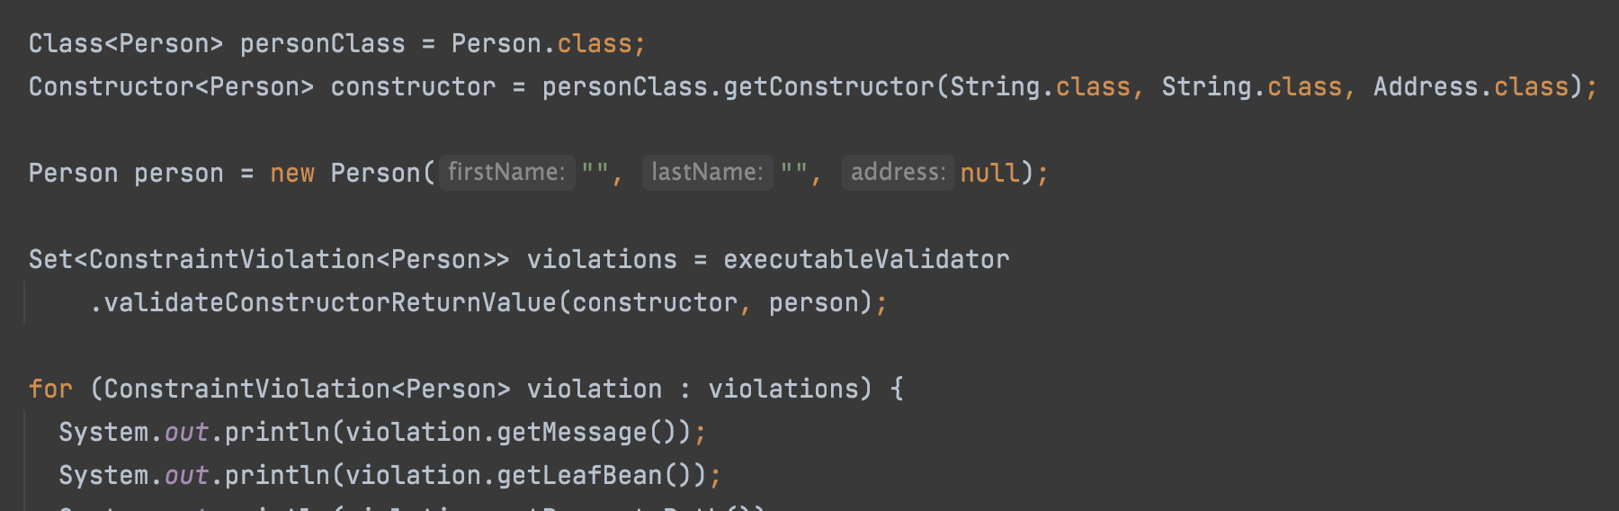
Kode : Validate Constructor Return Value

Slide 71
Message Interpolation

Slide 72
Message Interpolation
Message Interpolation merupakan proses membuat pesan error ketika terjadi kesalahan pada constraint
Secara default, pesan kesalahan akan diambil dari method message() milik constraint

Slide 73
Special Character
Message Interpolation memiliki karakter spesial yaitu { dan }, oleh karena itu jika kita ingin menggunakan karakter tersebut, kita perlu tambahkan \ didepannya, misal \{ atau \}
Kadang ketika kita membuat pesan kesalahan, kita ingin mengambil value dari constraint nya, kita bisa menambahkan {method} yang terdapat di constraint nya, secara otomatis nilai di constraint akan ditambahkan ke message nya

Slide 74
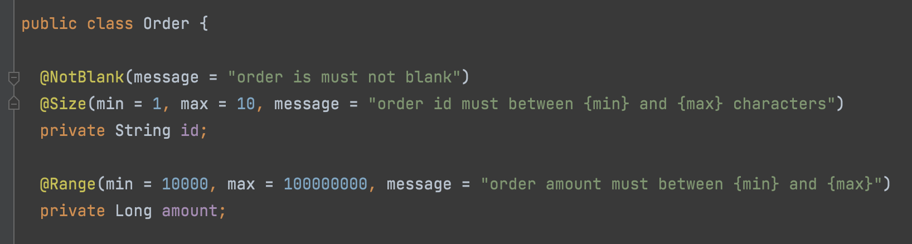
Kode : Class Order

Slide 75
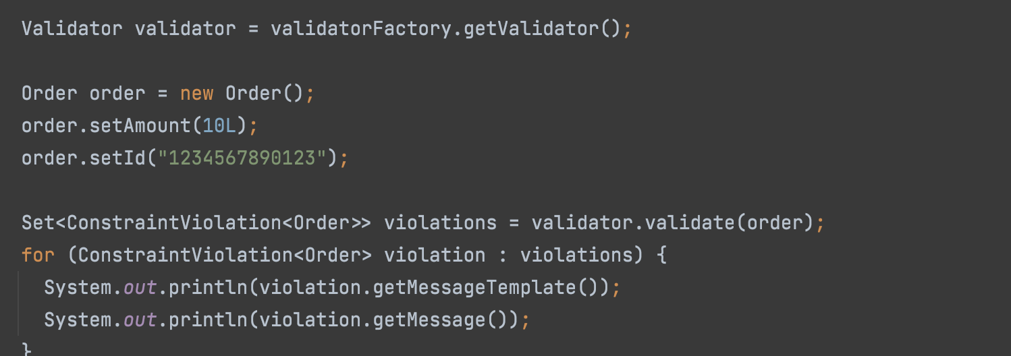
Kode : Message Interpolation

Slide 76
Resource Bundle
Selain hardcode pesan di dalam method message(), Bean Validation juga mendukung resource bundle, dimana kita bisa menyimpan semua pesan kesalahan di file properties
Hal ini sangat bagus ketika kita butuh mendukung pesan kesalahan dengan beberapa bahasa
Caranya kita cukup buat file ValidationMessages.properties

Slide 77
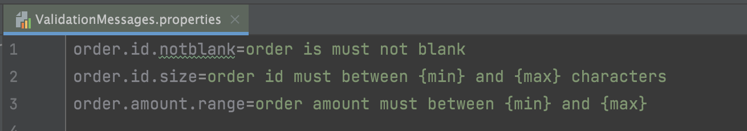
Kode : File ValidationMessages.properties

Slide 78
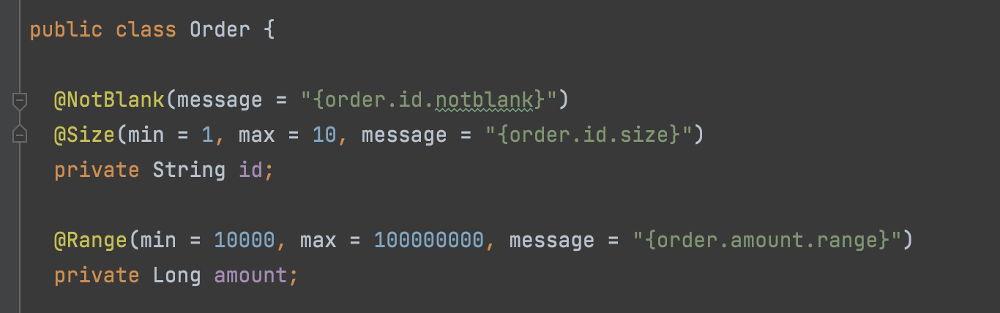
Kode : Order Class

Slide 79
Message Internationalization

Slide 80
Message Internationalization
Secara default saat kita menggunakan Resource Bundle, Locale yang akan dipilih adalah Locale.getDefault()
Jadi jika kita ingin mengubah Locale untuk Resource Bundle, kita harus mengubah default Locale nya

Slide 81
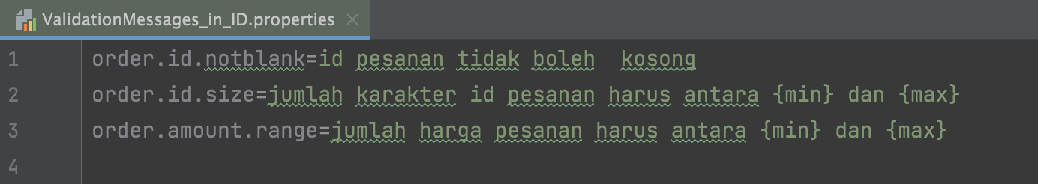
Kode : ValidationMessages_in_ID.properties

Slide 82
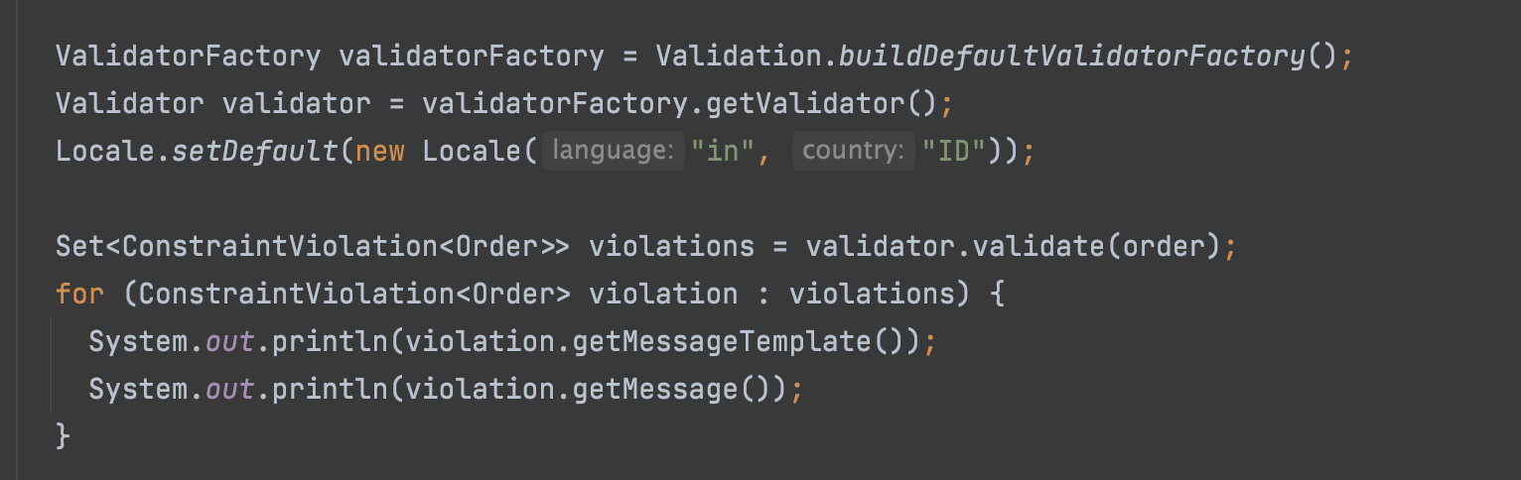
Kode : Message Internationalization

Slide 83
MessageInterpolator
Salah satu yang cara lumayan sulit, namun lebih flexible adalah menggunakan MessageInterpolator secara langsung
Cara ini sangat flexible, tapi sangat sulit karena kita harus membuat context secara manual untuk MessageInterpolator
Kita tidak perlu mengubah Default Locale, hanya cukup gunakan parameter Locale di Message Interpolator
https://jakarta.ee/specifications/bean-validation/3.0/apidocs/jakarta/validation/messageinterpolator

Slide 84
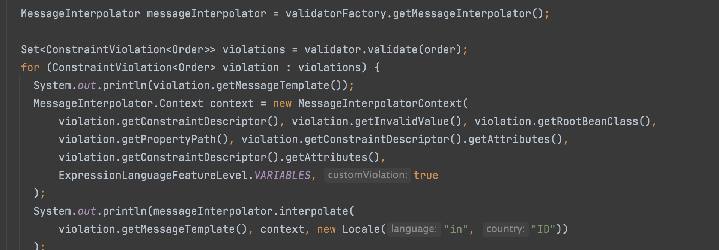
Kode : Message Interpolator

Slide 85
Custom Constraint

Slide 86
Custom Constraint
Sampai saat ini, kita hanya menggunakan Constraint Built-In yang terdapat di Bean Validation dan Hibernate Validator
Bagaimana jika ternyata Constraint Built-In tersebut tidak bisa memenuhi kebutuhan validasi kita?
Maka kita bisa membuat Constraint sendiri, atau istilahnya Custom Constraint
Untuk membuat Constraint, kita perlu mengikuti aturan nya, pertama kita buat Constraint Annotation, lalu kita buat ConstraintValidator

Slide 87
Check Case Constraint
Misal, sekarang kita akan membuat sebuah constraint validation yang digunakan untuk melakukan pengecekan case sebuah string
Agar dinamis, kita akan tambahkan method mode() nya di constraint, yang bisa dipilih apakah harus UPPER atau lower

Slide 88
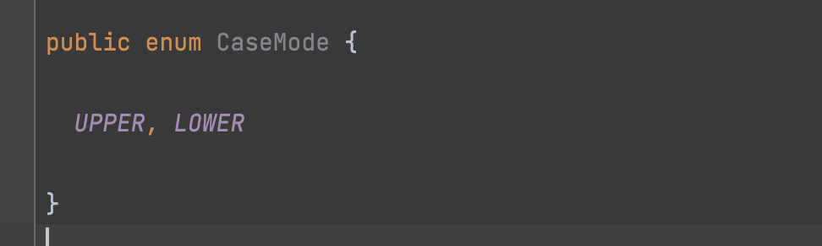
Kode : Enum CaseMode

Slide 89
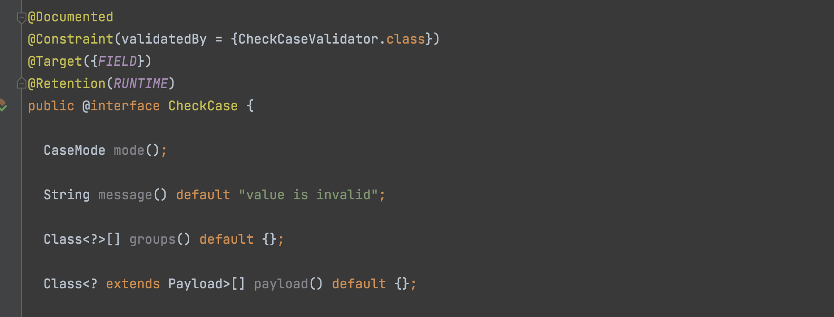
Kode : Annotation CheckCase

Slide 90
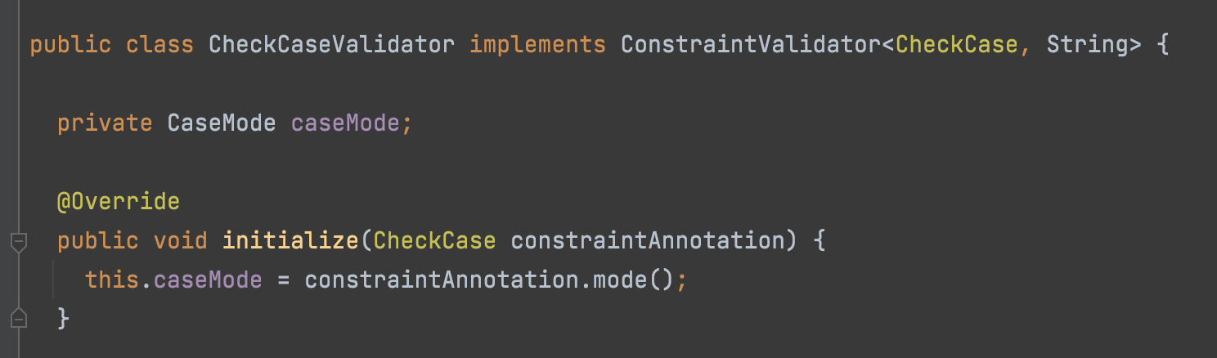
Kode : Class CheckCaseValidator (1)

Slide 91
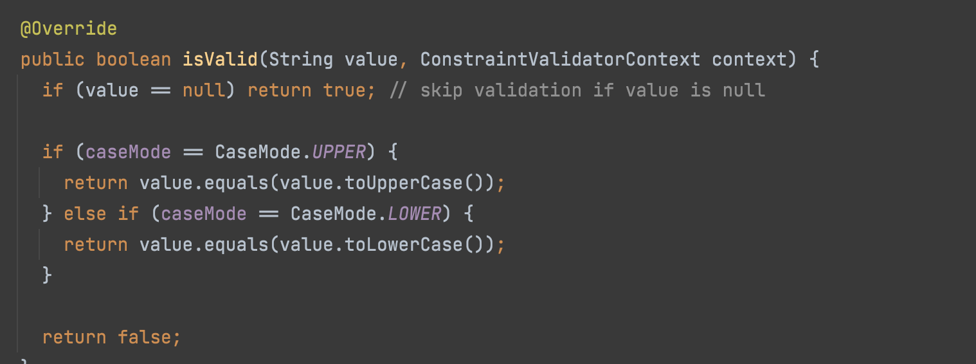
Kode : Class CheckCaseValidator (2)

Slide 92
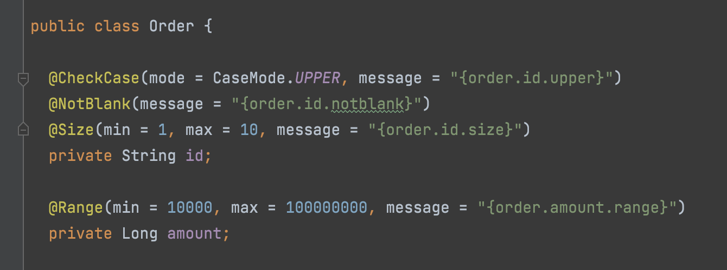
Kode : Order Class

Slide 93
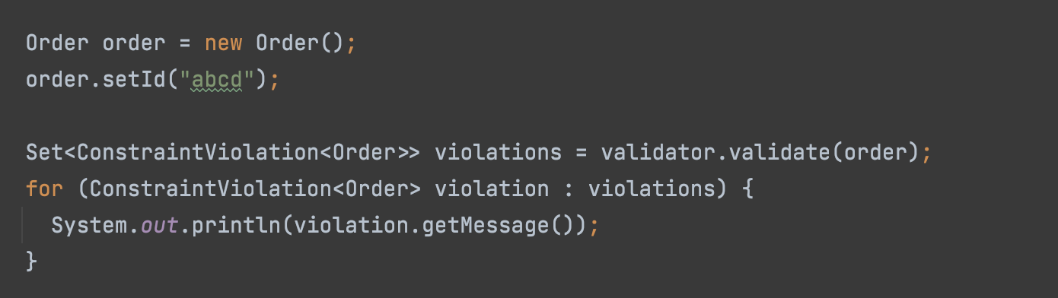
Kode : Custom Constraint Validation

Slide 94
Constraint Composition

Slide 95
Constraint Composition
Jika kita perhatikan pada Order.id, kita lihat terdapat 3 constraint annotation, @Size, @NotBlank dan @CheckCase. Bahkan pada skenario tertentu, bisa jadi akan sangat banyak sekali constraint pada sebuah field, yang semakin lama akan semakin membingungkan
Bean Validation mendukung Constraint Composition, dimana kita bisa membuat Constraint baru yang didalamnya sebenarnya adalah kumpulan Constraint lainnya
Caranya sangat mudah, kita cukup membuat Constraint Annotation, lalu tambahkan Constraint Annotation lain pada Constraint yang kita buat

Slide 96
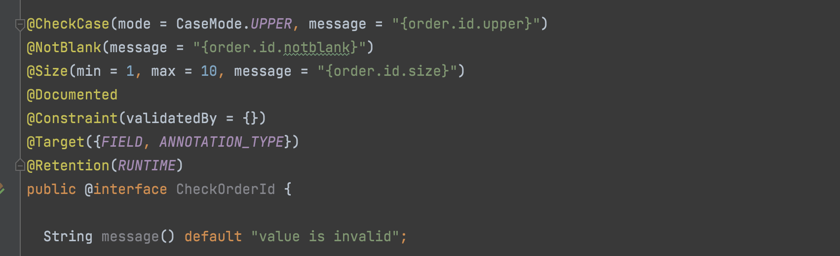
Kode : Constraint CheckOrderId

Slide 97
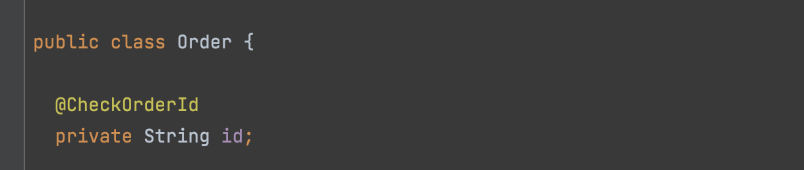
Kode : Order Class

Slide 98
@ReportAsSingleViolation
Secara default, semua Constraint di Constraint Composite akan dieksekusi, jadi jika misal terdapat lebih dari satu error, maka semua error akan diberitahukan
Kadang ada baiknya, jika misal terdapat satu constraint yang error, kita tidak perlu lakukan pengecekan ke constraint berikutnya
Untuk melakukan hal ini, kita bisa tambahkan annotation @ReportAsSingleViolation pada Composite Constraint Annotation

Slide 99
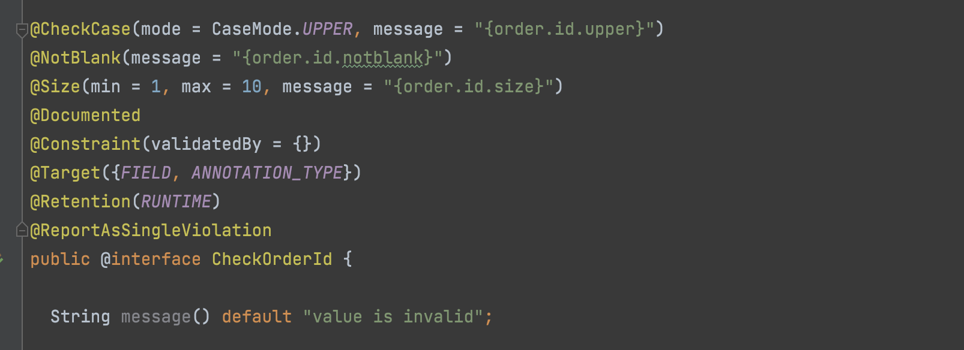
Kode : @ReportAsSingleViolation

Slide 100
Class-Level Constraint

Slide 101
Class-Level Constraint
Sebelumnya kita hanya membuat Constraint pada Field, Method, dan Constructor
Constraint juga bisa kita tambahkan pada level class
Hal ini kadang bermanfaat, seperti misal kita ingin membandingkan lebih dari satu Field misalnya
Untuk membuat Class-Level Constraint, kita cukup tambahkan Annotation Constraint pada Class, dan pastikan saat membuat Constraint, tambahkan target Class

Slide 102
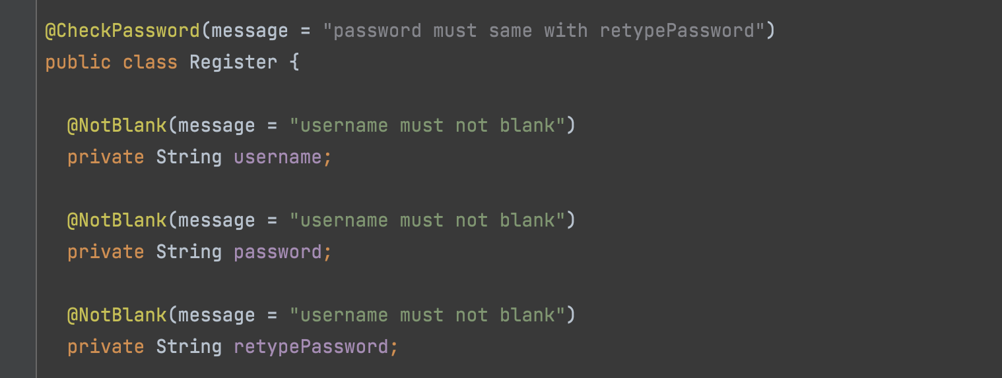
Kode : Register Class

Slide 103

Class : Check Password Constraint

Slide 104

Kode : Check Password Validator

Slide 105

Kode : Class Level Constraint

Slide 106
Cross-Parameter Constraint

Slide 107
Cross-Parameter Constraint
Untuk melakukan validasi beberapa Field, kita bisa menggunakan fitur Class-Level Constraint
Sekarang bagaimana jika kita ingin melakukan validasi beberapa Parameter? Misal pada Method Parameter atau Constructor Parameter?
Hal ini tidak bisa menggunakan Class-Level Constraint, namun ada cara sendiri untuk melakukan hal ini
Yaitu dengan menggunakan Annotation @SupportedValidationTarget
Kita bisa menggunakan @SupportedValidationTarget pada ConstraintValidator, untuk melakukan validasi semua parameter di Method atau Constructor

Slide 108

Kode : Check Password Parameter Constraint

Slide 109

Kode : Check Password Parameter Validator (1)

Slide 110

Kode : Check Password Parameter Validator (2)

Slide 111

Kode : Register Method

Slide 112

Kode : Cross-Parameter Constraint

Slide 113
Constraint Validator Context

Slide 114
Constraint Validator Context
Saat kita membuat ConstraintValidator, pada method isValid terdapat parameter ConstraintValidatorContext
Sebenarnya dalam keadaan ideal, kita tidak butuh menggunakan parameter tersebut, tapi pada materi ini kita akan bahas kegunaannya
ConstraintValidatorContext digunakan untuk membuat custom message atau path, jika dirasa memang diperlukan
Contoh pada kasus Class-Level Constraint, ketika terjadi error, maka secara default path nya adalah root objectnya, kadang-kadang kita ingin memberi tahu field mana yang error. Pada kasus ini kita bisa menggunakan ConstraintValidatorContext
https://jakarta.ee/specifications/bean-validation/3.0/apidocs/jakarta/validation/constraintvalidatorcontext

Slide 115

Kode : Class-Level Constraint

Slide 116

Kode : Constraint Validator Context

Slide 117
Constraint Descriptor

Slide 118
Constraint Descriptor
Pada materi-materi sebelumnya, beberapa kali kita sudah menggunakan Constraint Descriptor, namun belum terlalu detail, seperti contohnya ketika mendapatkan Payload
ConstraintDescriptor merupakan sebuah interface, yang berisikan informasi tentang Constraint
Kita bisa mendapatkan informasi seperti Annotation, Group, Validator Class, Message Template, bahkan Annotation Method menggunakan ConstraintDescriptor
https://jakarta.ee/specifications/bean-validation/3.0/apidocs/jakarta/validation/metadata/constraintdescriptor

Slide 119

Kode : Constraint Descriptor

Slide 120
Container Data

Slide 121
Container Data
Saat kita membuat class, kadang sering kita gunakan tipe data container, seperti misalnya Optional, Collection, List, Set, Map dan lain-lain
Secara default, jika kita isi data tersebut dengan data Object, misal @Valid List<Address>, maka secara otomatis Bean Validation akan melakukan validasi semua data object Address sesuai dengan constraint yang ada di dalam class Address
Tapi bagaimana jika kita memiliki misal field List<String>, atau Map<String, String>, bagaimana melakukan validasinya? Misal kita ingin semua data string di List tidak boleh kosong
Untungnya, Bean Validation mendukung validasi terhadap data container seperti ini

Slide 122

Kode : Class Person Salah

Slide 123

Kode : Validate Container Data

Slide 124
Validate Container Data
Untuk melakukan validasi data jenis container, Bean Validation membutuhkan yang namanya Value Extractor
Value Extractor ini menjadikan Bean Validation bisa melakukan ekstraksi data dari container
Secara default, Bean Validation mendukung semua data container yang tersedia di Java, seperti Optional, Collection, List, Iterable, Set dan Map
Yang kita butuhkan, hanya dengan menambahkan Constraint pada generic type container tersebut

Slide 125

Kode : Class Person

Slide 126
Value Extraction

Slide 127
Value Extraction
Value Extraction merupakan proses melakukan ekstraksi nilai dari data jenis container (kumpulan data), sehingga nilai-nilai nya bisa di validasi
Sebelumnya sudah dijelaskan bahwa secara default Bean Validation mendukung value extraction terdapat data container yang ada di Java
Bagaimana jika kita misal menggunakan data container sendiri atau misal menggunakan library bukan bawaan Java? Maka secara otomatis Bean Validation tidak bisa melakukan ekstraksi nilai yang terdapat di container, perlu kita lakukan secara manual
Cara untuk memberi tahu Bean Validation cara melakukan ekstraksi, adalah dengan cara membuat ValueExtractor sendiri
https://jakarta.ee/specifications/bean-validation/3.0/apidocs/jakarta/validation/valueextraction/valueextractor

Slide 128

Kode : Data Class

Slide 129

Kode : Data Value Extractor

Slide 130

Kode : Sample Data Class

Slide 131

Kode : Test Data Value Extractor

Slide 132
Multiple Generic Parameter Type
Secara default, saat kita membuat Value Extractor, annotation @ExtractedValue hanya bisa digunakan satu kali
Oleh karena itu, jika kita membuat container class generic yang menggunakan lebih dari satu generic parameter type, maka kita harus membuat Value Extractor nya sebanyak jumlah generic parameter type nya

Slide 133

Kode : Entry Class

Slide 134

Kode : Entry Value Extractor Key

Slide 135

Kode : Entry Value Extractor Value

Slide 136

Kode : Sample Entry

Slide 137

Kode : Multiple Generic Parameter Type

Slide 138
Container Non Generic
Rata-rata, biasanya data container itu adalah class generic, namun beberapa kasus mungkin ada juga container yang bukan tipe generic
Bagaimana untuk menangani hal ini? Untuk menangani hal ini, kita tetap bisa menggunakan @ExtractedValue, namun kita perlu memberi tahu tipe data nilai dari container nya

Slide 139

Kode : Data Integer

Slide 140

Kode : Data Integer Value Extractor

Slide 141

Kode : Sample Data Integer

Slide 142

Kode : Value Extractor Non Generic

Slide 143
Constraint Violation Exception

Slide 144
Constraint Violation Exception
Bean Validation secara default tidak membuat Exception ketika terjadi validasi error
Bean Validation hanya mengembalikan error validasi dalam bentuk Set berisi Constraint Violation
Beberapa framework atau library, kadang menginginkan Exception jika terjadi validasi error
Kita tidak butuh membuat exception secara manual, Bean Validation sudah menyediakannya, yaitu ConstraintViolationException
https://jakarta.ee/specifications/bean-validation/3.0/apidocs/jakarta/validation/constraintviolationexception

Slide 145

Kode : Constraint Violation Exception

Slide 146
Metadata

Slide 147
Metadata
Materi ini sebenarnya bisa kita tangani dengan menggunakan Reflection
Namun Bean Validation memberikan fitur untuk mempermudah kita
Bean Validation memungkinkan kita melihat sebuah constraint yang terdapat di sebuah class
Kita bisa melihat detail dari constraint tersebut, mirip seperti ketika kita melihat semua struktur class menggunakan Java Reflection
Metadata untuk constraint, disimpan dalam object BeanDescriptor
https://jakarta.ee/specifications/bean-validation/3.0/apidocs/jakarta/validation/metadata/beandescriptor

Slide 148

Kode : Metadata

Slide 149
Materi Selanjutnya

Slide 150
Materi Selanjutnya
Java Persistence API
Java Web
Java RESTful API

